Slide 1
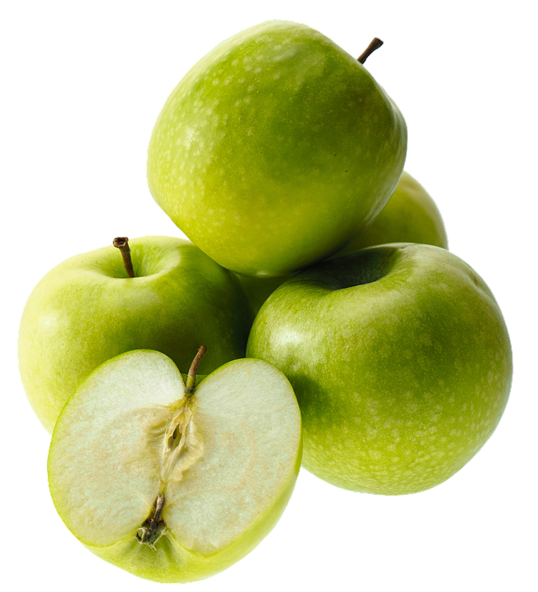
ВРЕДНЫЕ ПИЩЕВЫЕ ПРИВЫЧКИ
РАЦИОНАЛЬНОЕ ПИТАНИЕ
ПРАВИЛЬНО ПИТАЯСЬ СЕГОДНЯ –ВЫ ЗАБОТИТЕСЬ О СВОЕМ ЗДОРОВЬЕ НА МНОГИЕ ГОДЫ
ГБУЗ «Челябинский областной центр медицинской профилактики»
г. Челябинск, 2019 год

Slide 2
ВРЕДНЫЕ ПИЩЕВЫЕ ПРИВЫЧКИ
Быстрая еда, на ходу;
Нарушение кратности приема пищи, пропуск завтрака, обеда или ужина;
Увеличение временного промежутка между приемами пищи;
Употребление в пищу в больших количествах: фастфуда, чипсов, газированных напитков, колбасных изделий, выпечкой и др. вредных продуктов;
Увеличение или уменьшение количества потребляемых ккал в сутки;
Нарушение соотношения белков, жиров и углеводов;
Нарушение способа приготовления пищи;
Избыточное потребление соли и сахара;
Злоупотребление алкоголем.

Slide 3
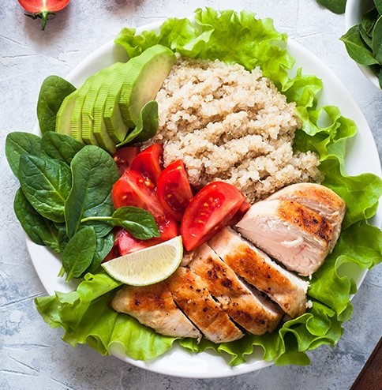
НЕПРАВИЛЬНОЕ
ПИТАНИЕ!
Увеличивает риск возникновения сердечно-сосудистых болезней, артериальной гипертонии, ожирения, сахарного диабета, рака.
Пищевые привычки вырабатываются с детства. Но изменить подход к выбору продуктов, сбалансировать питание можно в любом возрасте. И при этом совершенно не обязательно дожидаться болезней

Slide 4
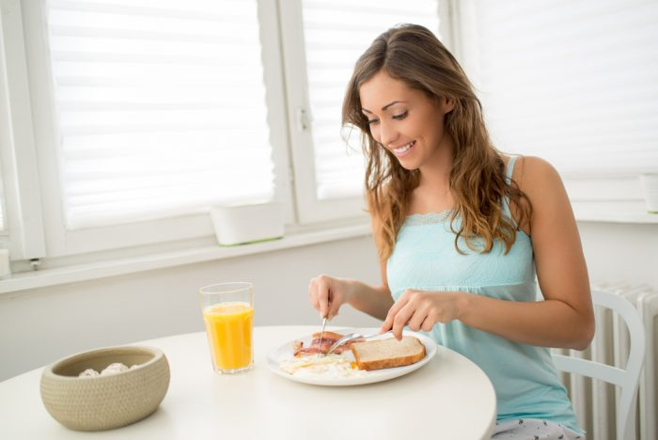
ОЖИРЕНИЕ
Основная причина накопления избыточного веса
и развития ожирения в большинстве случаев
является неправильное питание.
НЕПРАВИЛЬНОЕ ПИТАНИЕ - ПОНЯТИЕ НЕОДНОЗНАЧНОЕ
Оно включает в себя:
нарушение пищевого поведения;
употребление неподходящих продуктов питания;
неправильное усвоение пищи.
Наиболее распространенной причиной ожирения является –
НАРУШЕНИЕ ПИЩЕВОГО ПОВЕДЕНИЯ.
Именно привычка есть не для того, чтобы утолить голод, а для того, чтобы получить удовольствие, чтобы «заесть» неприятности и просто развлечься, приводит к накоплению жира в организме. Поэтому диетологи часто работают совместно с психотерапевтами.

Slide 5
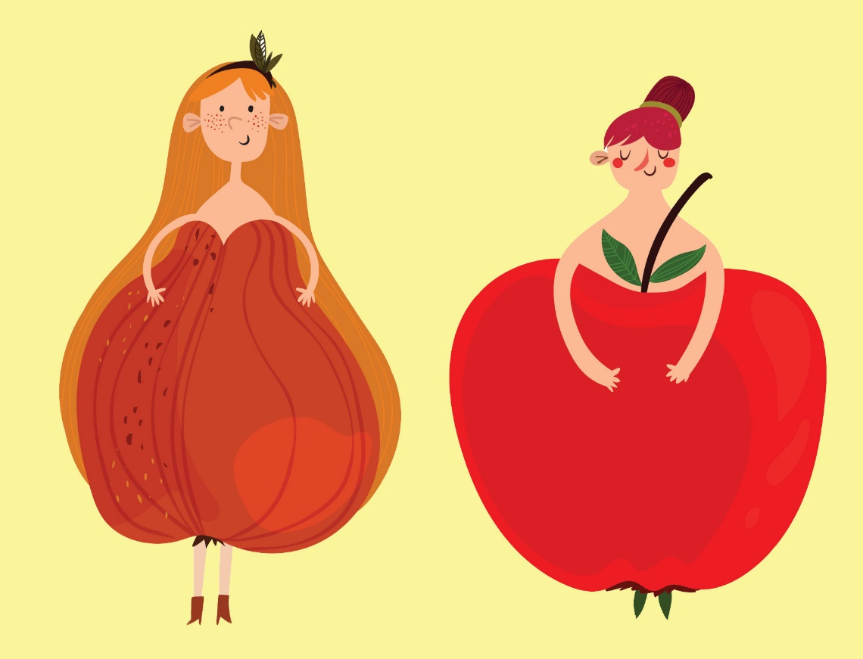
ТИПЫ ОЖИРЕНИЯ
ТИП «ГРУША»
ТИП «ЯБЛОКО»
Жировая ткань откладывается в пределах нижних частей тела (бедро, голень). Развитие мышц слабое.
К типичным осложнениям для этого типа ожирения чаще относятся дегенеративные изменения в области опорно-двигательного аппарата и венозная недостаточность.
Висцеральной жировая ткань откладывается в пределах верхней части туловища и живота.
Чаще приводит к сердечно-сосудистым осложнениям и метаболическим нарушениям, таким как дислипидемии, гипергликемии, инсулинорезистентност

Slide 6
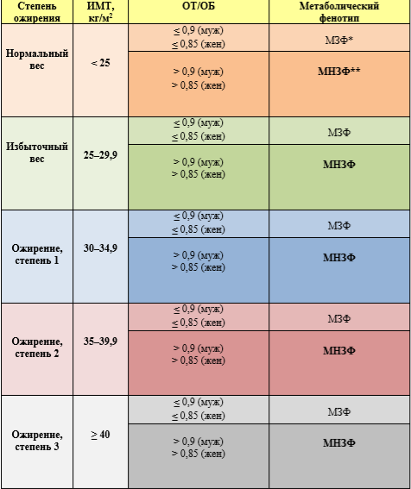
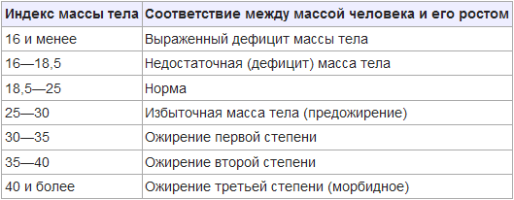

СОВРЕМЕННЫЕ МЕТОДЫ ОЦЕНКИ ЗДОРОВЬЯ
АНТРОПМЕТРИЧЕСКИЕ ИССЛЕДОВАНИЯ
ИМТ= вес(кг)/рост (м2 )
Норма – 25 кг/м2
Рост
Вес
Обхват талии
Обхват бедер
ОКРУЖНОСТЬ ТАЛИИ
НЕ БОЛЕЕ 80 СМ
НЕ БОЛЕЕ 94 СМ

Slide 7


ОЖИРЕНИЕ в 4 раза увеличивает риск смертности от сердечно-сосудистых заболеваний и в 2 раза в результате онкологических заболеваний. ОЖИРЕНИЕ важнейший фактор риска сахарного диабета 2-го типа.
К ожирению приводит дисбаланс между потребляемой и расходуемой энергией, в основе которого лежат не только нарушения метаболизма, но и генетическая предрасположенность, нарушение поведенческих реакций и влияние внешних факторов.
К заболеваниям, ассоциированным с ожирением, относятся:
нарушение толерантности к глюкозе;
нарушенная гликемия натощак и сахарный диабет 2 типа;
артериальная гипертензия;
гипертриглицеридемия/дислипидемия;
синдром обструктивного апноэ сна.
Существуют разные формы ожирения, диагностику которых проводит врач-эндокринолог, все необходимые направления и консультации пациентам с ожирение даст лечащий врач-терапевт.

Slide 8
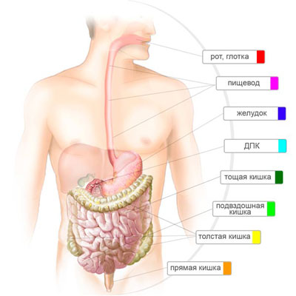
ЗАБОЛЕВАНИЯ
ЖЕЛУДОЧНО-
КИШЕЧНОГО ТРАКТА

Slide 9
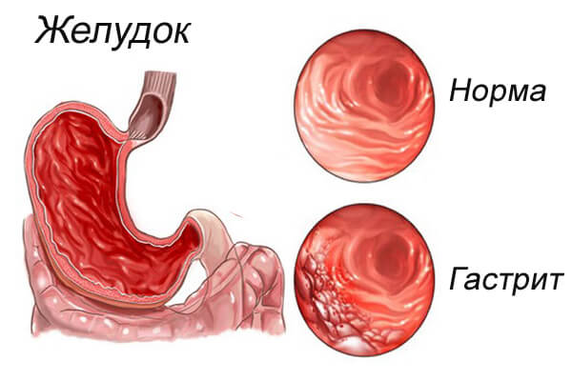
ГАСТРИТ
Воспаление слизистой (внутренней) оболочки стенки желудка. Заболевание может быть острым — впервые возникшее с сильно выраженными симптомами, и хроническим — приступы повторяются не очень часто, но регулярно. Диагноз гастрита ставит врач-гастроэнтеролог после осмотра и проведения ряда исследований: эзофагогастродуоденоскопии, рентгенологического исследования желудка
ЯЗВЕННАЯ БОЛЕЗНЬ
Весьма широко распространенное хроническое заболевание, при котором в желудке и/или 12-перстной кишке человека образуются дефекты — язвы. Для заболевания характерно хроническое течение и сезонность: болезнь подтачивает здоровье своего хозяина годами, периоды обострения сменяются обманчивым спокойствием. Чаще всего обострения язвенной болезни приходятся на т.н. периоды межсезонья – весна — осень.
ФАКТОРЫ РИСКА
Неправильное питание;
Длительный прием препаратов, которые обладают язвообразующими свойствами (ацетилсалициловая кислота, гормональные препараты и пр.);
Злоупотребление алкоголем и курение
Стресс;

Slide 10
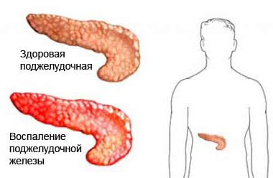
ПАНКРЕАТИТ
Воспаление поджелудочной железы, проявляющееся болями в верхней половине живота, повышением уровня ферментов в крови и моче, нарушением переваривания пищи.
При панкреатите выделение пищеварительных соков нарушено, что приводит к нарушению пищеварения, когда пищеварительные соки воздействуют не на пищу, а на ткань поджелудочной железы. Это приводит к воспалению, которое без соответствующего лечения способствует замещению нормальной ткани на рубцовую.
Поджелудочная железа выполняет две основные функции:
Выработка ферментов, которые необходимы для переваривания пищи.
Выработка инсулина, из-за нехватки которого может развиться сахарный диабет.
ФАКТОРЫ РИСКА
злоупотребление алкоголем (алкоголизм);
заболевания желчного пузыря (желчекаменная болезнь, холецистит);
заболевания двенадцатиперстной кишки.

Slide 11
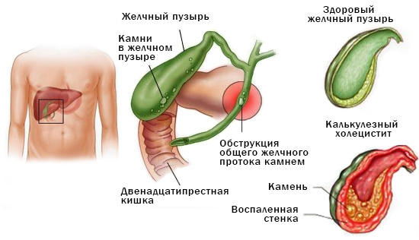
ХОЛЕЦИСТИТ
Воспалительное заболевание желчного пузыря, вызванное попаданием в орган бактерий, вирусов или имеющее паразитарную природу. Холецистит считается одним из самых распространенных заболеваний органов пищеварения, которым чаще страдают женщины. Как правило, заболевание развивается на фоне желчнокаменной болезни.
ФАКТОРЫ РИСКА
заболевания органов желудочно-кишечного тракта;
наличие паразитов (лямблии, аскариды);
травмы желчного пузыря и печени;
наличие очагов хронической инфекции;
нарушения иммунного статуса;
частые запоры;
нерегулярное питание;
частые переедания;
малоподвижный образ жизни;
беременность;.

Slide 12
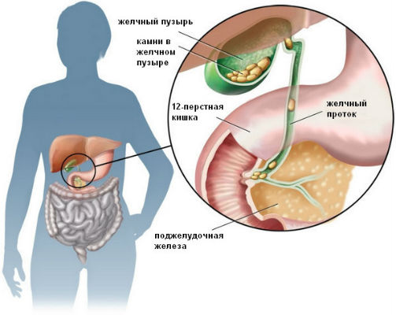
ЖЕЛЧНОКАМЕННАЯ БОЛЕЗНЬ
Заболевание, при котором происходит образование конкрементов в желчном пузыре и которое проявляется в виде желчной колики. Желчнокаменную болезнь следует отличать от камненосительства (наличие желчных конкрементов в пузыре не сопровождается клиническими симптомами). Как правило, в таких случаях наличие камней выявляется случайно при ультразвуковом исследовании или во время операции по другому поводу.
ФАКТОРЫ РИСКА
возраст
генетическая предрасположенность
заболевания подвздошной кишки
прием ряда препаратов (эстрогенов, фибратов и т.д.)
чрезмерное употребление жирной пищи с высоким содержанием холестерина, мучных изделий, сахара
голодание
ожирение
беременность

Slide 13
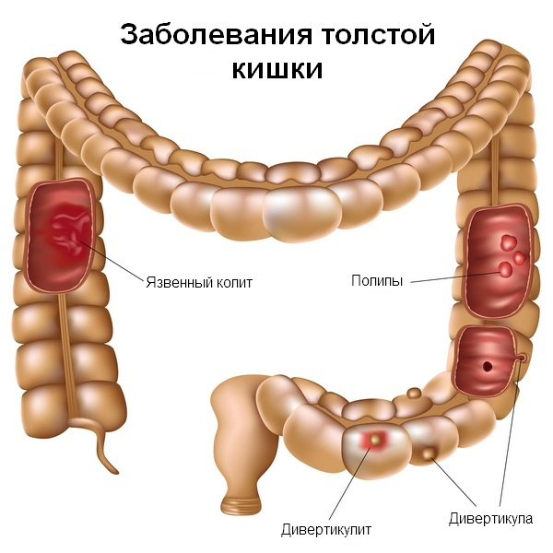
ЗАБОЛЕВАНИЯ КИШЕЧНИКА
Все симптомы заболеваний кишечника можно разделить на несколько групп. Главные из них — это болевой синдром и нарушения стула (диарея, запоры или их комбинация). Также среди признаков патологий отмечают метеоризм, расстройства аппетита, наличие патологических примесей (крови, слизи) в кале, снижение веса и нарушения обменных процессов. Эти симптомы носят различный характер при поражении разных отделов кишечника.
ФАКТОРЫ РИСКА
наследственность;
наличие других болезней системы пищеварения (гастрит, панкреатит);
кишечные инфекции;
прием некоторых медикаментозных средств (так, продолжительная и бесконтрольная антибактериальная терапия может нарушить состав микрофлоры);
погрешности питания (злоупотребление жирными, жареными блюдами, полуфабрикатами, недостаток в рационе клетчатки и т.п.);
нехватка витаминов и микроэлементов;
вредные привычки;
избыточная масса тела;
гиподинамия;
стресс.

Slide 14
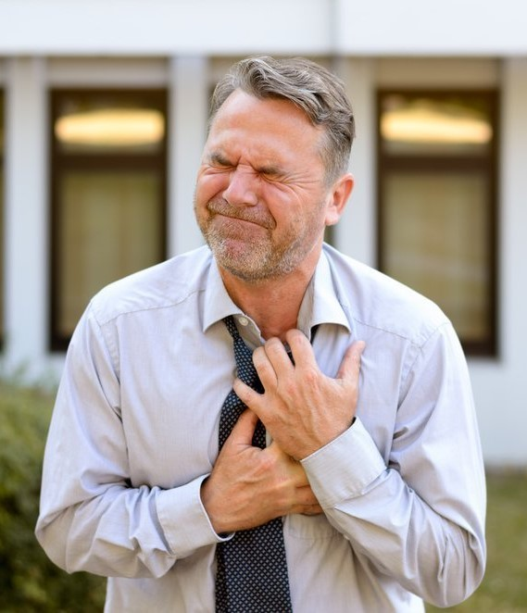
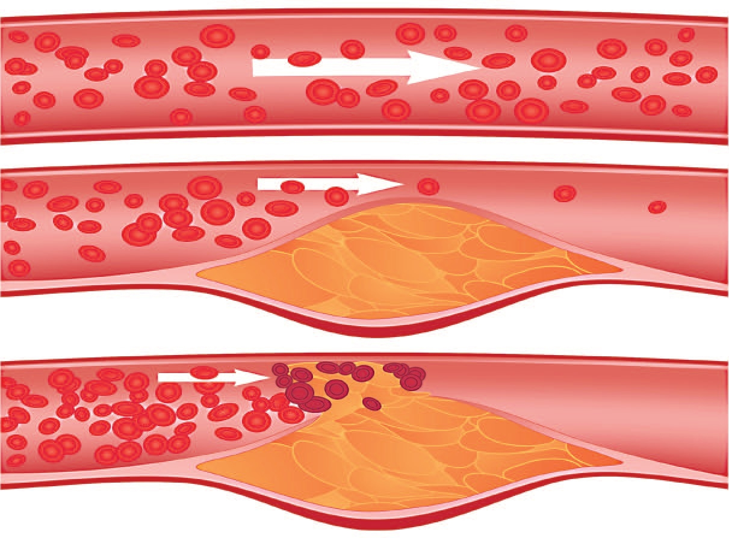
АТЕРОСКЛЕРОЗ СОСУДОВ
Инфаркт. Инсульт

Slide 15
ПРИНЦИПЫ ЗДОРОВОГО ПИТАНИЯ
E
Энергетическое равновесие
Сбалансированность химического состава
Соблюдение режима дня
Способ приготовления
Соблюдение водно-солевого режима
Б:Ж:У
1:1:4
Есть 3-5 раз
в день
Запекание, варка, тушение
Соль
до 5 г в сутки
2000 -2500 Ккал в день
Исключение потребления алкоголя, особенно при наличии артериальной гипертонии, других сердечно-сосудистых и цереброваскулярных болезней.
6

Slide 16
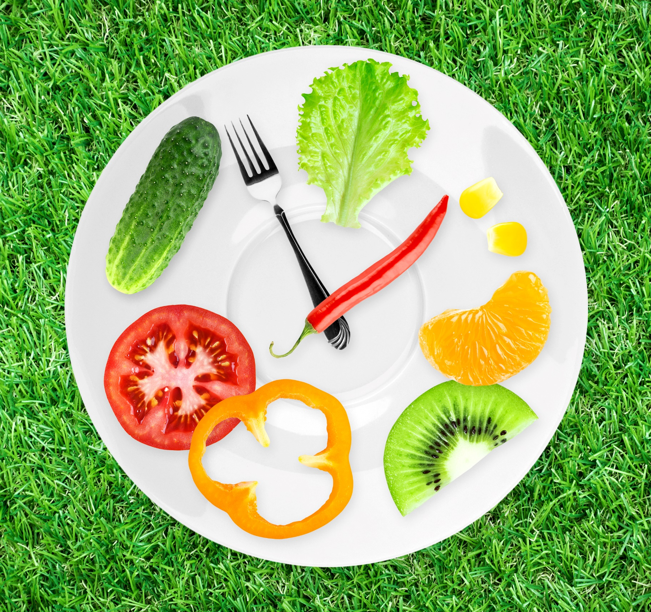
ЗАВЕСТИ БУДИЛЬНИК
«НА ОБЕД»
Ежедневно должно быть 3 приема пищи и 2 перекуса;
Причем, приемы пищи означают не десерты и закуски, а полноценную еду – завтрак, обед, ужин (каши, супы, мясо, курицу, овощи, фрукты);
Ужинать надо как минимум за два часа до сна;
Основные продукты для перекусов – фрукты и овощи, на сладкое — сухофрукты, цукаты, фруктовые чипсы.

Slide 17
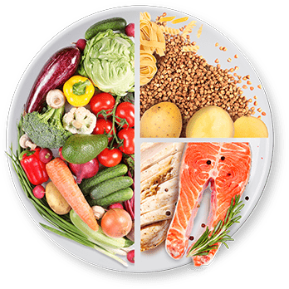
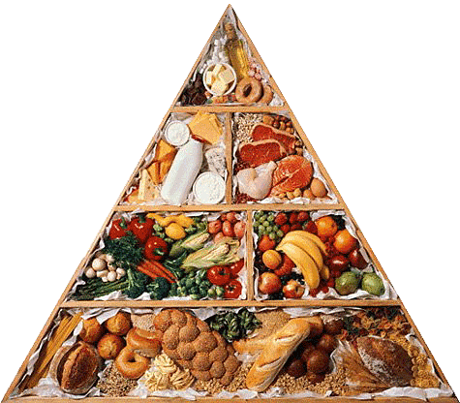
РЕЖИМЫ ПИТАНИЯ, КОТОРЫЕ МОЖНО РЕКОМЕНДОВАТЬ ПАЦИЕНТАМ С ИЗБЫТОЧНОЙ МАССОЙ ТЕЛА И ОЖИРЕНИЕМ
Жир, масло, сладости – 1-2 порции
Белковые, бобовые и молочные
продукты 2-3 порции
Фрукты и овощи 4-5 порций
Зерновые 7-8 порций
Тарелка и пирамида оптимального соотношения продуктов дневного рациона (рекомендации ВОЗ)

Slide 18
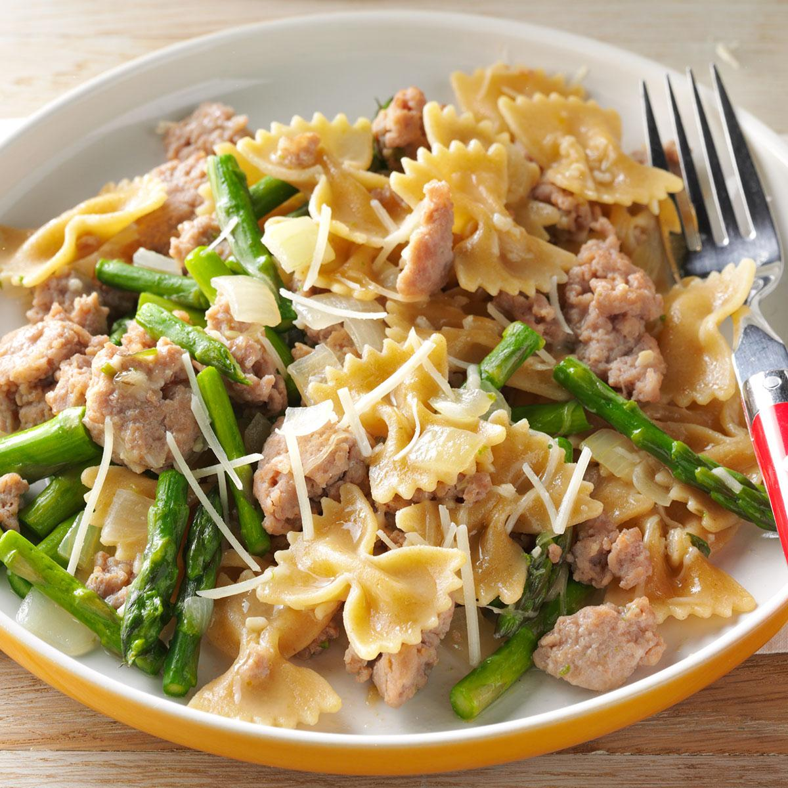
УГЛЕВОДЫ
ЖИЗНЕННО НЕОБХОДИМЫ
Основу питания должны составлять трудноусвояемые углеводы (менее обработанные и не рафинированные крупы, овощи, бобовые, фрукты, ягоды, хлеб грубого помола и др.). Не рекомендуются продукты, содержащие легкоусвояемые углеводы: сахар, варенье, кондитерские изделия, сладкие напитки и др. Следует ограничить (или исключить) газированные и сладкие напитки
БЕЛКИ
ДОЛЖНЫ БЫТЬ ВСЕГДА
Полноценное белковое питание могут обеспечить 2-е порции (по 100-120 г в готовом виде) мяса, рыбы или птицы и 1 порции молочного блюда (100 г творога или 150-200 мл молочного напитка пониженной жирности без сахара) в день. Суточную потребность в растительных белках может обеспечит 100 г зернового хлеба и 100-200 г крахмалистого блюда (бобовые, картофель, каша или макаронные изделия).

Slide 19
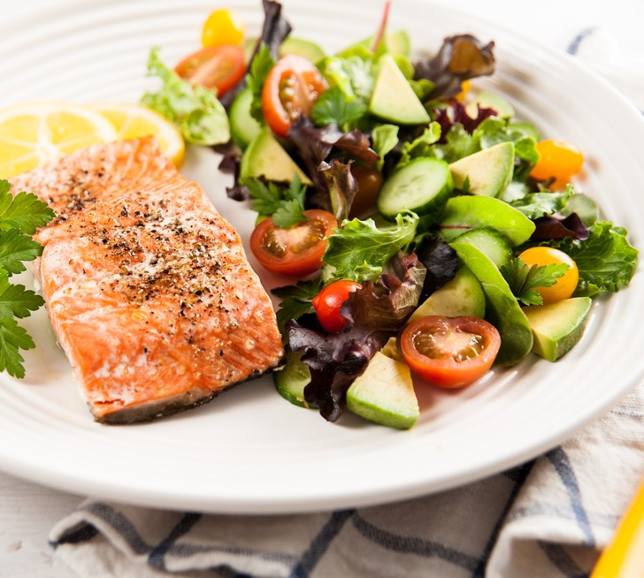
ПОСТАВИТЬ НА ЖИРНОМ
«ЖИРНЫЙ КРЕСТ»
Уменьшение доли жиров животного происхождения – исключение из рациона жирных сортов свинины, баранины, птицы (гуси, утки) мясопродуктов (колбасы, паштеты), жирных молочных продуктов (сливки, сметана и пр.). Жирность куриного мяса можно уменьшить почти в 2 раза, сняв с неё кожу перед приготовлением.
Предпочтение отдавать обезжиренным и низкожирным сортам молочных продуктов (молоко, кефир, йогурт, творог, сыр).
Избыток жиров растительного происхождения не желателен – он влияет на энергоценность пищи (калорийность растительного масла несколько выше, чем сливочного). Растительные жиры входят в состав майонеза, чипсов, семечек, орехов, изделий из шоколада, многих кондитерских изделий и продуктов, приготовленных во фритюре, поэтому потребление этих продуктов следует ограничить или исключить. Они содержат в большом количестве насыщенные и транс- жиры.

Slide 20
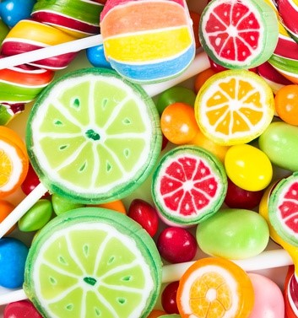
ПОВЕСИТЬ ЗАМОК
«НА СЛАДКУЮ ЖИЗНЬ»
В дневном меню должно быть как можно меньше сахара и сладкого;
Именно с избыточным потреблением сахара и сахаросодержащих продуктов ученые связывают всплеск в развитых странах ожирения, сахарного диабета 2 типа, сердечно-сосудистых заболеваний;
Насыщенное сахаром питание негативно изменяет обмен веществ, провоцирует ускоренное образование атеросклеротических бляшек;
Чрезмерное потребление сахара способствует накоплению лишней внутриклеточной жидкости в тканях, отечности.
ДНЕВНАЯ НОРМА
НЕ БОЛЕЕ 50 ГРАММ

Slide 21
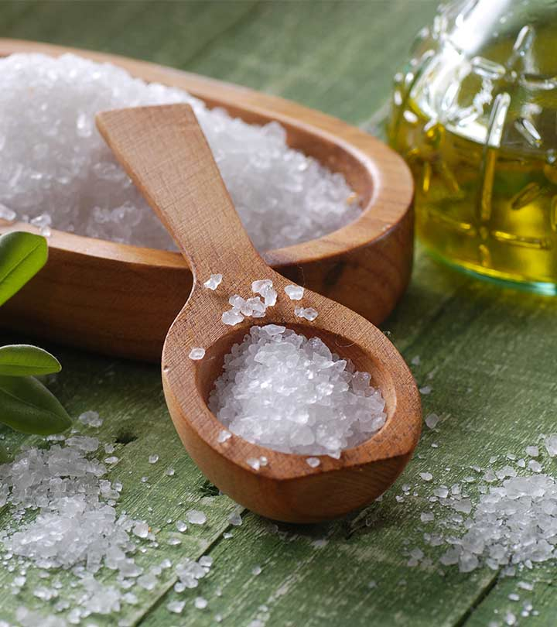
УБРАТЬ СО СТОЛА
СОЛОНКУ
Соль задерживает жидкость, поэтому при чрезмерном употреблении соли жидкость накапливается в организме.
А это является причиной повышения диастолического («нижнего») артериального давления в молодом возрасте.
Важно употреблять меньше соли в чистом виде и максимально сократить чрезмерно соленые продукты (твердые сыры, колбасные изделия, соленья, сельдь, копчености, консервы, майонез, кетчуп, соевый соус), советуют специалисты.
Как и в случае с сахаром, ВОЗ ограничивает дневную норму соли для здорового человека – не более 7 г в день (одна столовая ложка).
При риске или наличии хронических заболеваний – 4 — 5 г.

Slide 22
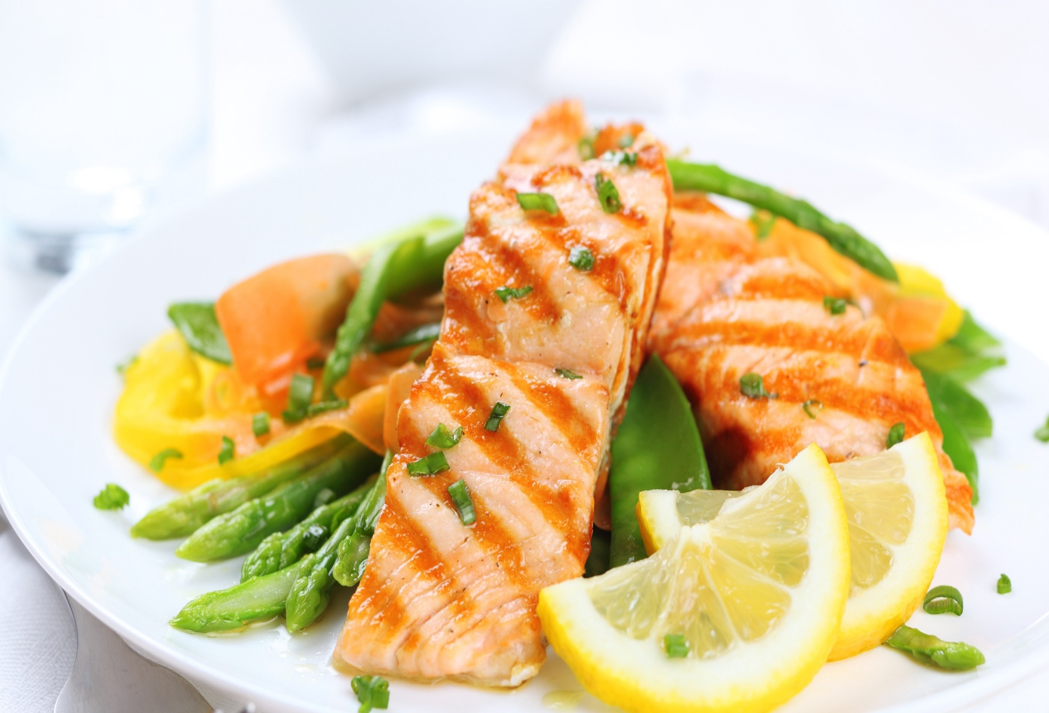
ЙОД
ЗАЧЕМ ОН НУЖЕН?
ЧАЩЕ ВСЕГО НЕДОСТАТОК ЙОДА ВЛИЯЕТ НА:
Нервную систему;
Иммунитет;
Гормональный фон;
Сердечно-сосудистую систему;
Вес тела.
Восполнить потребность организма в жизненно важном микроэлементе можно, используя в пищу йодированную соль.
Кроме того, очень богаты йодом морепродукты. Особенно его много в морской капусте..

Slide 23
МЕНЮ МЕНЯЕТСЯ
ВМЕСТЕ С ЧЕЛОВЕКОМ
Питание должно быть соизмеримо тому, сколько энергии тратит человек: нельзя много есть при сидячей работе и, наоборот, голодать при больших нагрузках.
В сутки среднему человеку достаточно 1500- 2000 Ккал
При более высокой калорийности могут появиться висцеральные жировые отложения в области брюшной полости, сальника, брыжейки, в печени, а к 35–40 проявится абдоминальное ожирение и возрастет риск сердечно-сосудистых заболеваний

Slide 24
КОНТРОЛЬ ЭНЕРГЕТИЧЕСКОГО РАВНОВЕСИЯ
Необходимо уменьшить энергопоступление и/или увеличить энерготраты.
Питание должно быть соизмеримо тому, сколько энергии тратит человек: нельзя много есть при сидячей работе и, наоборот, голодать при больших нагрузках.
В сутки среднему человеку достаточно – 2000 ккал
При избыточной массе тела и ожирении 1 степени достаточно снижение калорийности на 300-500 ккал
При 2 и 3 степени, когда индекс массы тела превышает 35 и даже 40кг/м2 – на 500 и даже 1000 ккал.
Не надо начинать лечение с очень строгих диет и разгрузок. Лучше начать с 1500-1800 ккал, затем снизить калорийность до 1500 – для мужчин, 1200 до 1000 ккал – для женщин. Набор продуктов на 1800ккал и пример диеты на 1500ккал и менее приведены ниже.

Slide 25
ОСНОВНЫЕ ПРИНЦИПЫ
ЗДОРОВОГО ОБРАЗА ЖИЗНИ

Slide 26

КОНТАКТНАЯ
ИНФОРМАЦИЯ
Сайт: http://chocmp.ru
Почта: chocmp@yandex.ru
Группа в ВК:
Территория здоровья|Южный Урал
12

